Slide 1
Learning Correlated Communication Topology in Multi-Agent Reinforcement Learning
AAMAS 2021
李志圆
2021.10.25

Slide 2
目录
INTRODUCTION
METHODOLOGY
NUMERICAL EXPERIMENTS
CONCLUSION
Notes:
深度强化学习（RL）近年来取得了显著的成绩。这导致应用程序和方法的数量急剧增加。最近的工作探索了单智能体场景之外的学习，并考虑了多智能体学习（MAL）场景。初步结果表明，在复杂的多智能体领域取得了成功，但仍有一些挑战需要解决。本文的主要目的是提供当前多智能体深度强化学习（MDRL）文献的清晰概述。
首先，我们简要回顾了RL中的关键算法，如Q-学习和强化
之后，我们介绍了multiagent环境，并概述主要挑战和结果

Slide 3
INTRODUCTION
Communications among agents
AI require the collaboration of multiple
the communication between agents is vital to coordinate the behaviour of each individual
Notes:
智能体之间的沟通对于协调每个人的行为至关重要。沟通是智力的一个重要方面，因为它有助于智能体从他人的经验中学习，并作为一个团队而不是个人的集合来工作。如果优化学习智能体之间的通信拓扑，分布式机器学习算法将变得更加有效。研究表明，在模拟的高维优化问题[3]和人类实验[23]中，交流可以带来更多的探索、更高的回报和更高的解决方案多样性。示例包括交通灯控制[43]、自动驾驶车辆协调[33]、资源管理[27]和多人视频游戏[21,30]

Slide 4
INTRODUCTION
Communications among agents
communication based on available connections
Learning to communicate with deep multi-agent reinforcement learning
Learning multiagent communication with backpropagation
communication with the nearest neighbors
Multi-agent Reinforcement Learning for Networked System Control
Graph Convolutional Reinforcement Learning
Learning attentional communication for multi-agent cooperation
attention-based mechanisms
Tarmac: Targeted multi-agent communication
Vain: Attentional multi-agent predictive modeling
Learning when to Communicate at Scale in Multiagent Cooperative and Competitive Tasks
Notes:
一个研究方向是根据可用的连接实现通信，允许智能体在与所有其他智能体完全可访问的情况下进行通信
另一组研究关注与近邻的交流[5,19,20]；只有当智能体的目标或决策明确受到其邻居的影响时，它才有效。
然而，在现实世界中，人类总是优先考虑通信目标。例如，在一场体育比赛中，一名能够沟通的队友可以选择与目标队友沟通，以优化绩效；在红绿灯控制中，车道上的交通可能更受远处主要街道的影响，而不是最近的车道。
最近的尝试采用了基于注意的机制，允许每个智能体安排通信。
学习注意权重以区分传入消息的重要性。Singh et al.[35]和Kim et al.[22]学习了二进制门，控制智能体仅在允许的情况下进行通信。然而，所有这些方法都通过独立地建模每条边隐式地构建通信网络。

Slide 5
INTRODUCTION
Contributions
the correlation between agents interactions in the topology
learn communicative policies and graph reasoning policies together
Coupling flow
Notes:
通信提高了多智能体学习的效率和收敛性。现有的智能体通信研究仅限于预定义的固定连接。虽然注意机制存在并有助于编排智能体之间的通信，但它在很大程度上忽略了通信的动态性质，从而忽略了智能体连接之间的相关性。
在这项工作中，我们将重点放在学习通信目标优先级的问题上，并建议使用标准化流编码拓扑中的智能体交互与学习通信策略和图形推理策略，以最大化回报。
我们学习底层通信图以最大化回报，并采用基于优化的近似来推断条件策略。每个智能体根据其本地观察和从学习的拓扑接收的消息执行分散执行。
图推理策略由具有全局状态知识的规范化流表示，考虑图分布中边之间的相关性。
我们采用可逆的加性耦合流。我们采用集中的批评家训练和图形推理策略，以及基于局部观察和通过通信拓扑接收的消息的分散执行。策略的通信基于由规范化流编码的图。
我们首先考虑在拓扑中的智能体交互之间的相关性，并学习通信策略和图形推理策略，从而最大化回报。
我们将耦合流推广到离散变量的建模，如MARL中的交互图。规范化流学习一个以所有智能体的全局状态为条件的通信图，该图用于确定两个智能体何时需要通信或不需要通信。

Slide 6


INTRODUCTION
Dec-POMDP
⟨N, S,U, P, r,γ, ρ₀, o, Ω⟩
a mapping from states to actions
where
Observations
Policy
Cumulative reward
Target
Dec-POMDP with Communication
communication topology graph A
i needs to receive a message from j, 0 otherwise.
draw observation
state-action and value Q-function
Notes:
考虑基于局部观测的分散控制协作多智能体系统
DecPOMDP可以用元组来描述
N：智能体集合 S：状态集 U：表示n个智能体的动作空间 P:状态转移概率 r：奖励函数 ρ：初始状态的分布
我们将每个智能体建模为一个基于通信拓扑图A的选择性通信增强的Dec POMDP。

Slide 7
目录
INTRODUCTION
METHODOLOGY
NUMERICAL EXPERIMENTS
CONCLUSION

Slide 8




METHODOLOGY
Conditional action policy
Approximate
With
Where
Optimize agent-i’s policy
minimizing the Kullback–Leibler divergence
Notes:
通过引入图A，我们将联合策略分解为条件策略πi（ui | oi（s，A）；θi）和图推理策略
对预期轨迹分布进行后验近似
除了奖励项外，目标还引入了联合分布条件熵的附加项，促进了对agent i和图推理策略ρ的探索促进了对agent i和图推理策略ρ的探索

Slide 9
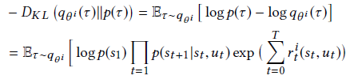

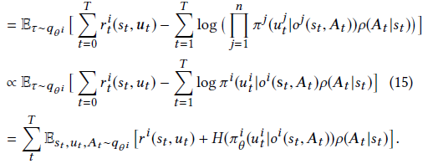
METHODOLOGY
DETAILED PROOFS

Slide 10



METHODOLOGY
Objective
Gradient
Loss function for Q
Where

Slide 11
METHODOLOGY
Graph Reasoning Policy Gradient
Gradient
Approximated Gradient
Notes:
图形推理策略应在考虑到选择该图形时智能体如何反应的各种可能性后，向最佳响应方向改进其策略。
实际上，离轨策略的数据效率更高。在用于离轨策略训练的集中式actor-critic方法中引入了重放缓冲区[11,24]。通过将批量采样应用于集中式批评家，梯度可以近似为

Slide 12
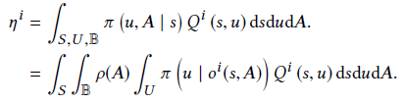


METHODOLOGY
DETAILED PROOFS

Slide 13





METHODOLOGY
Discrete Normalizing Flow for Graph Reasoning
Latent adjacency matrices
Normalization Flow
Create more distributions by integrating
Objective
Flow
Change of variables, change of volume
Notes:
A的推断是不平凡的，因为它是一个具有n×n个条目的多元离散随机变量。
流模型的基本概念与实现
众所周知，目前主流的生成模型包括VAE和GAN，但事实上除了这两个之外，还有基于flow的模型
生成模型的本质，就是希望用一个我们知道的概率模型来拟合所给的数据样本，也就是说，我们得写出一个带参数θθ的分布qθ(x)qθ(x)
所以问题就来了，对于连续型的，我们也就只能写出高斯分布了，而且很多时候为了方便处理，我们只能写出各分量独立的高斯分布，这显然只是众多连续分布中极小的一部分，显然是不够用的。为了解决这个困境，我们通过积分来创造更多的分布：
这里q(z)一般是标准的高斯分布，而qθ(x|z)=qθ(x|z)可以选择任意的条件高斯分布或者狄拉克分布。这样的积分形式可以形成很多复杂的分布。理论上来讲，它能拟合任意分布。 现在分布形式有了，我们需要求出参数θ，那一般就是最大似然，假设真实数据分布为p~(x)，那么我们就需要最大化目标
flow模型选择q(x|z)为狄拉克分布δ(x−g(z))，而且g(z)必须是可逆的
那么通过(1)算q(x)相当于是对q(z)做一个积分变换z=f(x)
概率密度函数的变量代换并不是简单地将z替换为f(x)就行了，还多出了一个“雅可比行列式”的绝对值

Slide 14




METHODOLOGY
Discrete Normalizing Flow for Graph Reasoning
Coupling flows
Flow
Notes:
对f我们就有两个要求：可逆，并且易于求逆函数（它的逆g就是我们希望的生成模型）； 2、对应的雅可比行列式容易计算。
三角阵的行列式最容易计算：三角阵的行列式等于对角线元素之积。所以我们应该要想办法使得变换ff的雅可比矩阵为三角阵。NICE的做法很精巧，它将DD维的xx分为两部分x1,x2x1,x2，然后取下述变换：
其中x1,x2是x的某种划分，m是x1的任意函数。也就是说，将x分为两部分，然后按照上述公式进行变换，得到新的变量h，这个我们称为“加性耦合层”（Additive Coupling）
单个变换不能达到非常强的非线性，所以我们需要多个简单变换的复合，以达到强非线性，增强拟合能力

Slide 15



METHODOLOGY
Discrete Normalizing Flow for Graph Reasoning
a simple, diagonal parametric distribution
an ordered set of Bernoulli distributions with parameters ς ∈ (0, 1)^{n×n}.
a sequence of n invertible and reversible parametric transforms
relationship between A₀ and A
Message
Notes:
其主要思想是在a的非对角元素上定义一个简单的对角参数分布p0ς，并应用n个可逆和可逆参数变换fφd序列◦ · · · ◦ A0上的fφ1∼ p0ς，因此A0和A之间的关系可以写成：

Slide 16
目录
INTRODUCTION
METHODOLOGY
NUMERICAL EXPERIMENTS
CONCLUSION
Notes:
深度强化学习（RL）近年来取得了显著的成绩。这导致应用程序和方法的数量急剧增加。最近的工作探索了单智能体场景之外的学习，并考虑了多智能体学习（MAL）场景。初步结果表明，在复杂的多智能体领域取得了成功，但仍有一些挑战需要解决。本文的主要目的是提供当前多智能体深度强化学习（MDRL）文献的清晰概述。
首先，我们简要回顾了RL中的关键算法，如Q-学习和强化
之后，我们介绍了multiagent环境，并概述主要挑战和结果

Slide 17
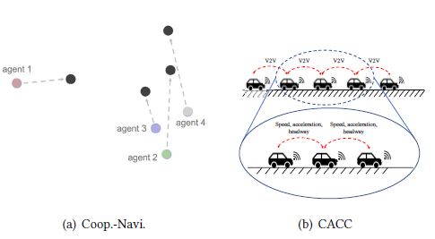
NUMERICAL EXPERIMENTS
Multi-agent Environments
Four agents that need to reach different landmarks respectively.
A platoon of five vehicles that need to coordinate to keep a proper headway and stable velocity.

Slide 18
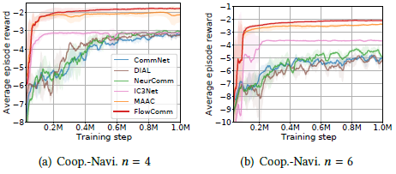
NUMERICAL EXPERIMENTS
Results
Notes:
但它们都不如FlowComm，后者的表现大大优于CommNet、Dial和NeurComm。此外，与MAAC和IC3Net相比，FlowComm同时获得了更好的平均回报和更小的方差，这表明优先级通信日益增强了我们方法的稳定性。

Slide 19
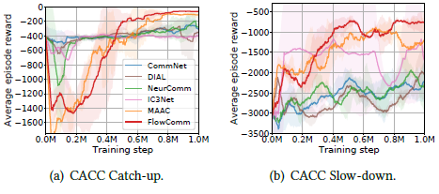
NUMERICAL EXPERIMENTS
Results
Notes:
我们的方法明显优于所有五个基线，并保持相对稳定的性能。

Slide 20
目录
INTRODUCTION
METHODOLOGY
NUMERICAL EXPERIMENTS
CONCLUSION
Notes:
在这项工作中，我们考虑了拓扑中代理交互之间的相关性，并建议将消息增强分散策略和图推理策略结合起来学习，以最大化收益。我们将耦合流推广到建模所有代理的全局状态下的MARL条件下的交互图。
对粒子世界和CACC的大量实证研究表明了FlowComm的有效性。粒子世界的可视化结果表明，我们的方法学习了有意义的通信。
虽然策略是分散的，并且可以使用更多的代理轻松地扩展场景，但是使用集中的批评家禁止将其应用于大规模问题。对于未来的工作，考虑将我们的方法扩展到协调的情况下，这是有趣的，代理商的决定应该按顺序进行。

Slide 21
Thanks

